Slide 1
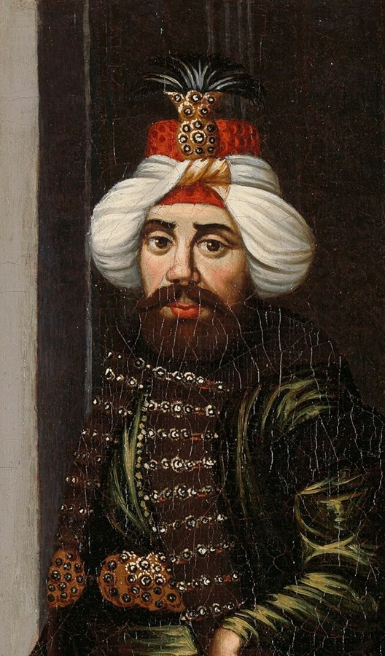
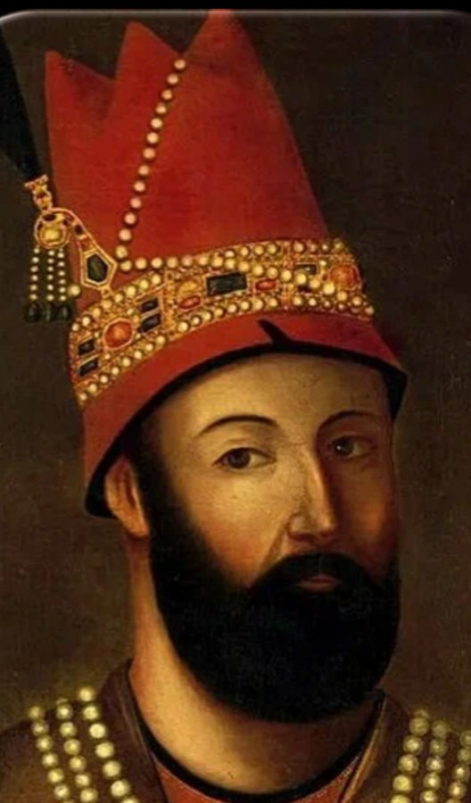
Османская империя и Иран
100ballnik.com

Slide 2
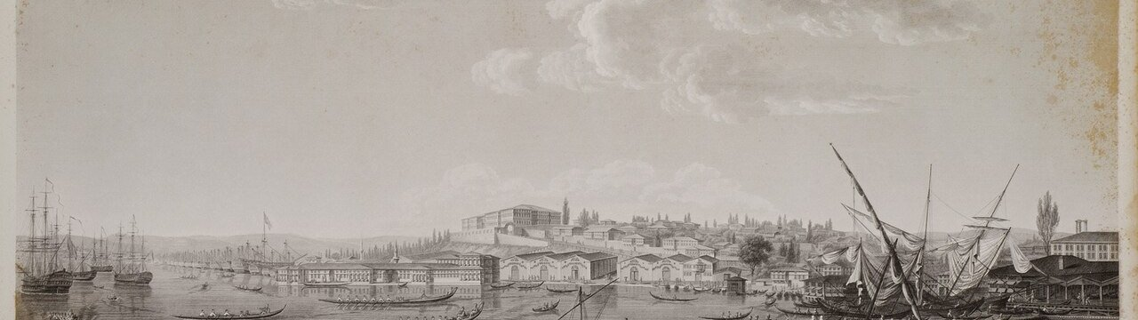
1. От Эпохи тюльпанов к «обновлённому порядку»
Потерпев в конце XVII в. ряд поражений в войнах против Священной лиги и России, Османская империя понесла территориальные потери.
100ballnik.com

Slide 3
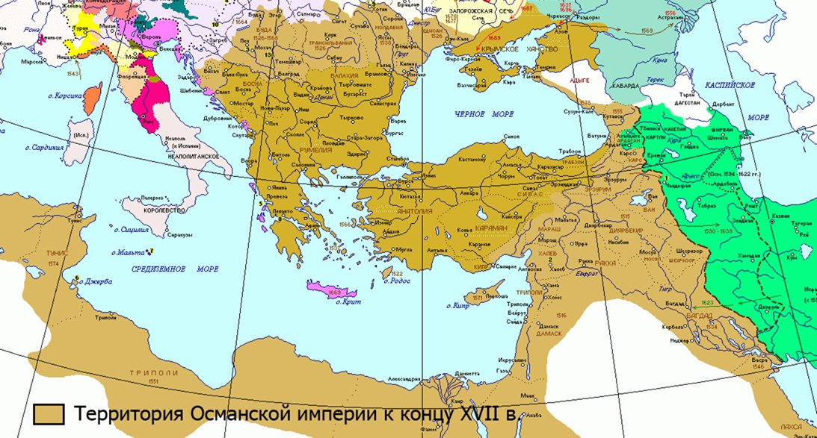
100ballnik.com

Slide 4
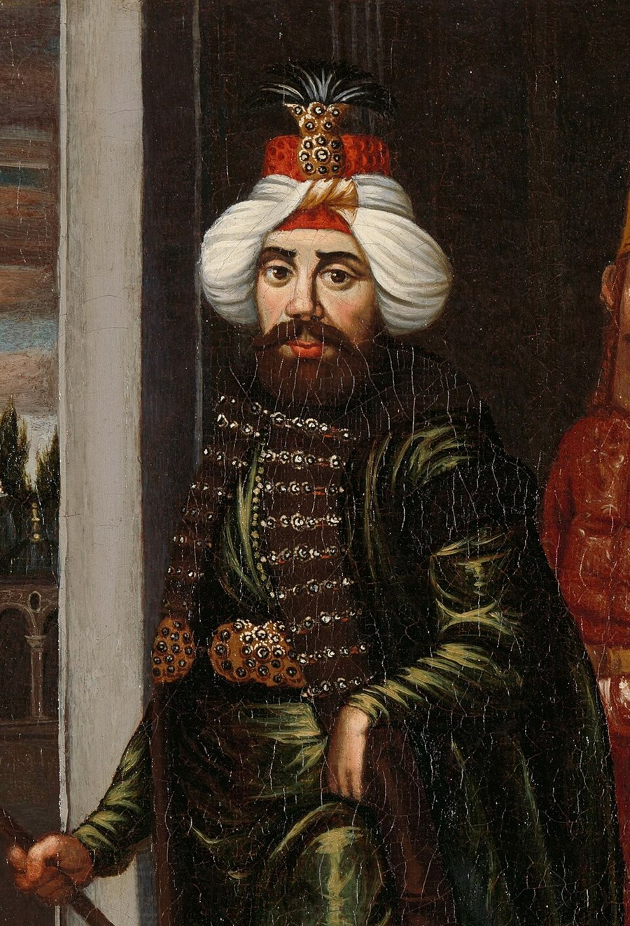
Ахмед III (1703–1730 гг.)
Его реформы были направлены на европеизацию страны и призваны преодолеть её отставание от европейских держав.
Эпоха Тюльпанов (1718-1730)
В это время в стране стали очень популярны тюльпаны.
100ballnik.com

Slide 5
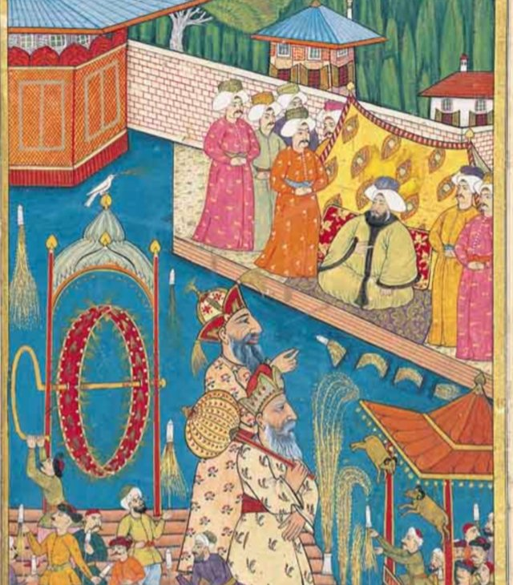
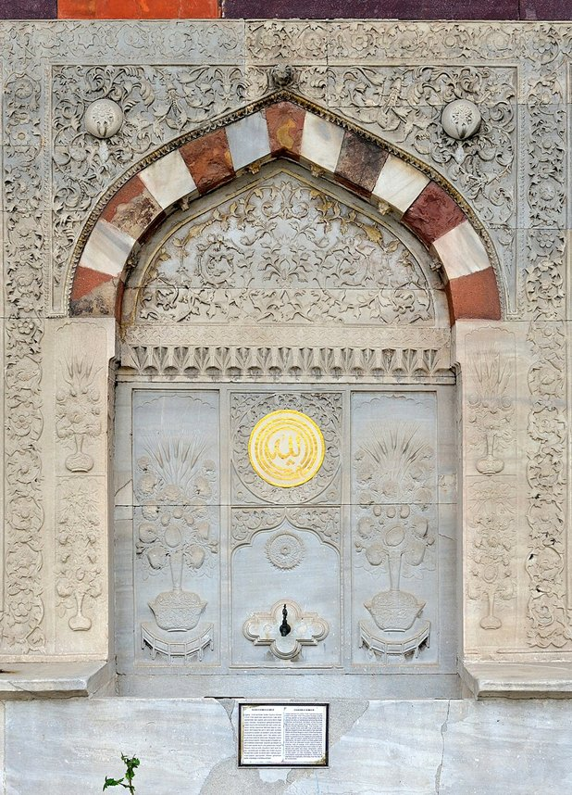
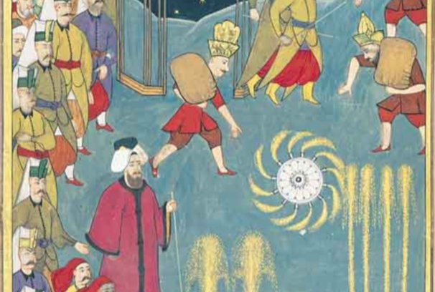
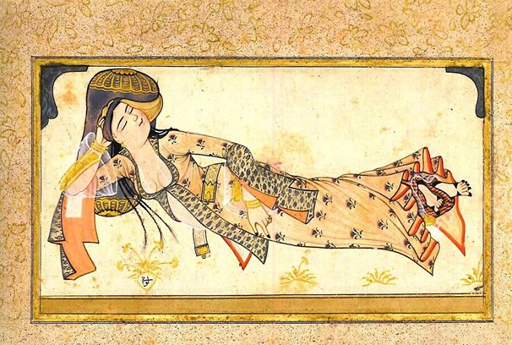
Эпоха тюльпанов
100ballnik.com

Slide 6
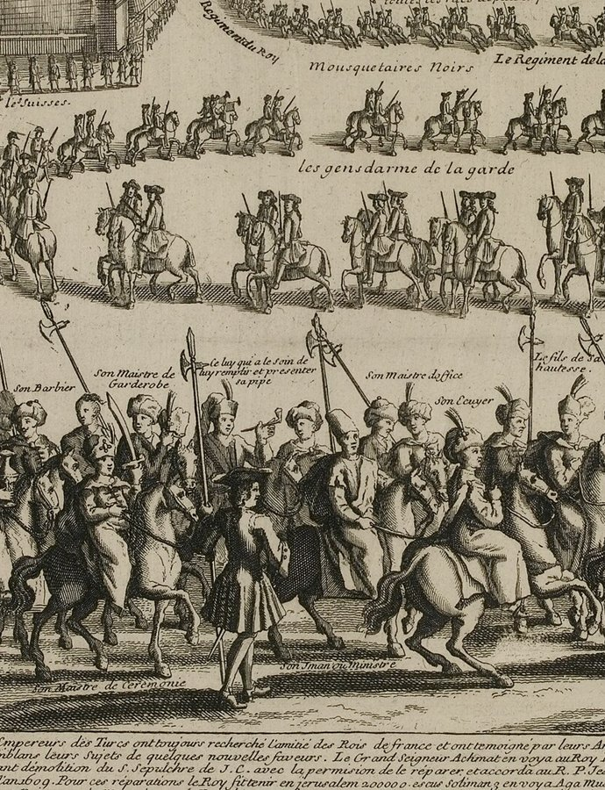
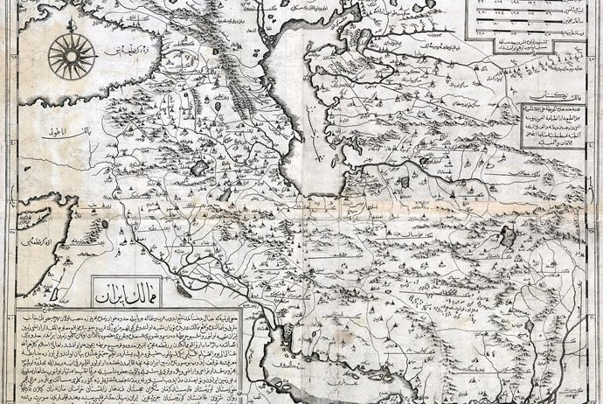
Реформы Ахмеда III
Отправка посольств во Францию, Великобританию и империю Габсбургов. Это позволило наладить контакты с Европой.
Распространение европейской моды на архитектуру, одежду и балы.
Развитие образования и науки. Появилось много новых школ, повысился уровень грамотности населения. В 1729 году открылась первая типография на арабском языке.
Развитие промышленности. Появились бумажные мануфактуры и керамические мастерские
100ballnik.com

Slide 7
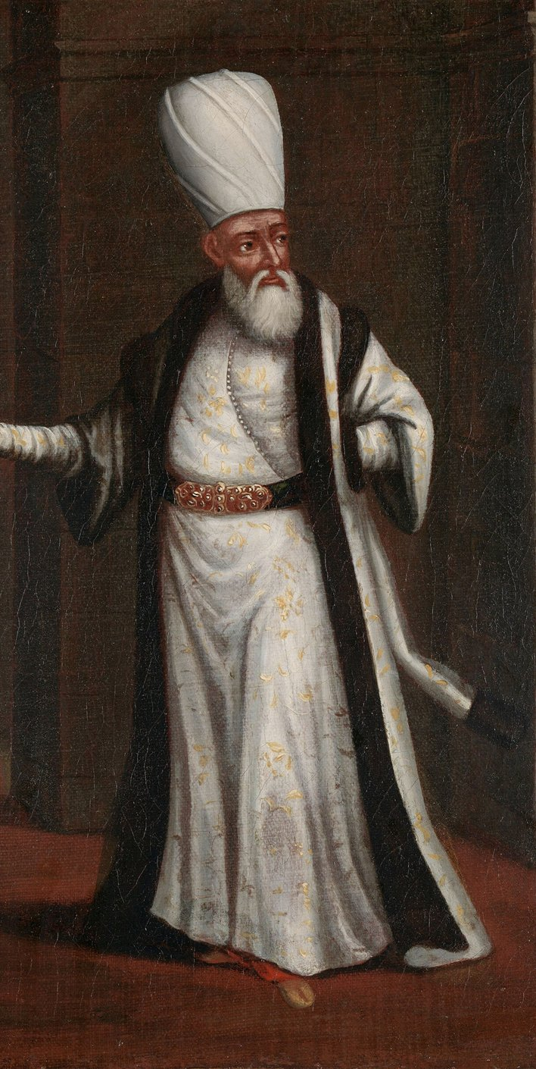
Реформы Ахмеда III многим не понравились.
Янычары и сипахи опасались, что после военной реформы они утратят влияние.
Мусульманское духовенство выступало против обычаев «неверных» - европейцев.
Всё это привело к восстанию в 1730 году, в результате которого Ахмед III был свергнут.
100ballnik.com

Slide 8
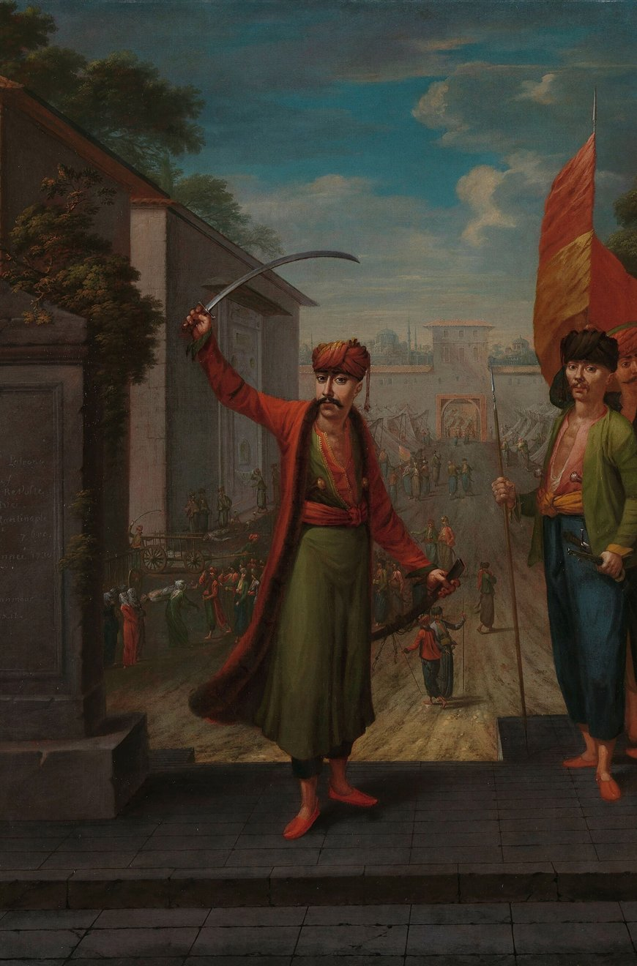
1730г. – конец эпохи тюльпанов
100ballnik.com

Slide 9
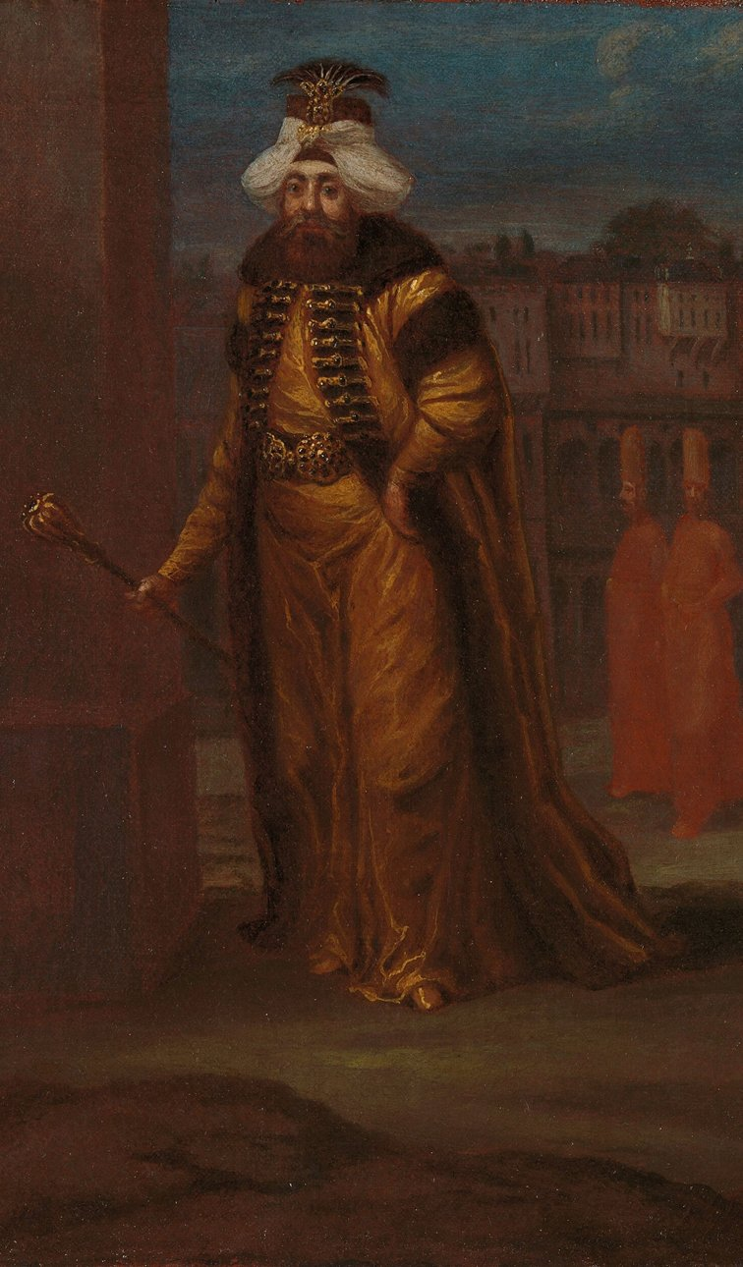
Махмуд I (1730–1754 гг.)
Действовал осторожнее: модернизируя артиллерию с помощью специалистов из Европы, он в то же время тщательно контролировал янычар, следил за тем, чтобы им регулярно выплачивалось жалованье и не возникало повода для мятежа.
100ballnik.com

Slide 10
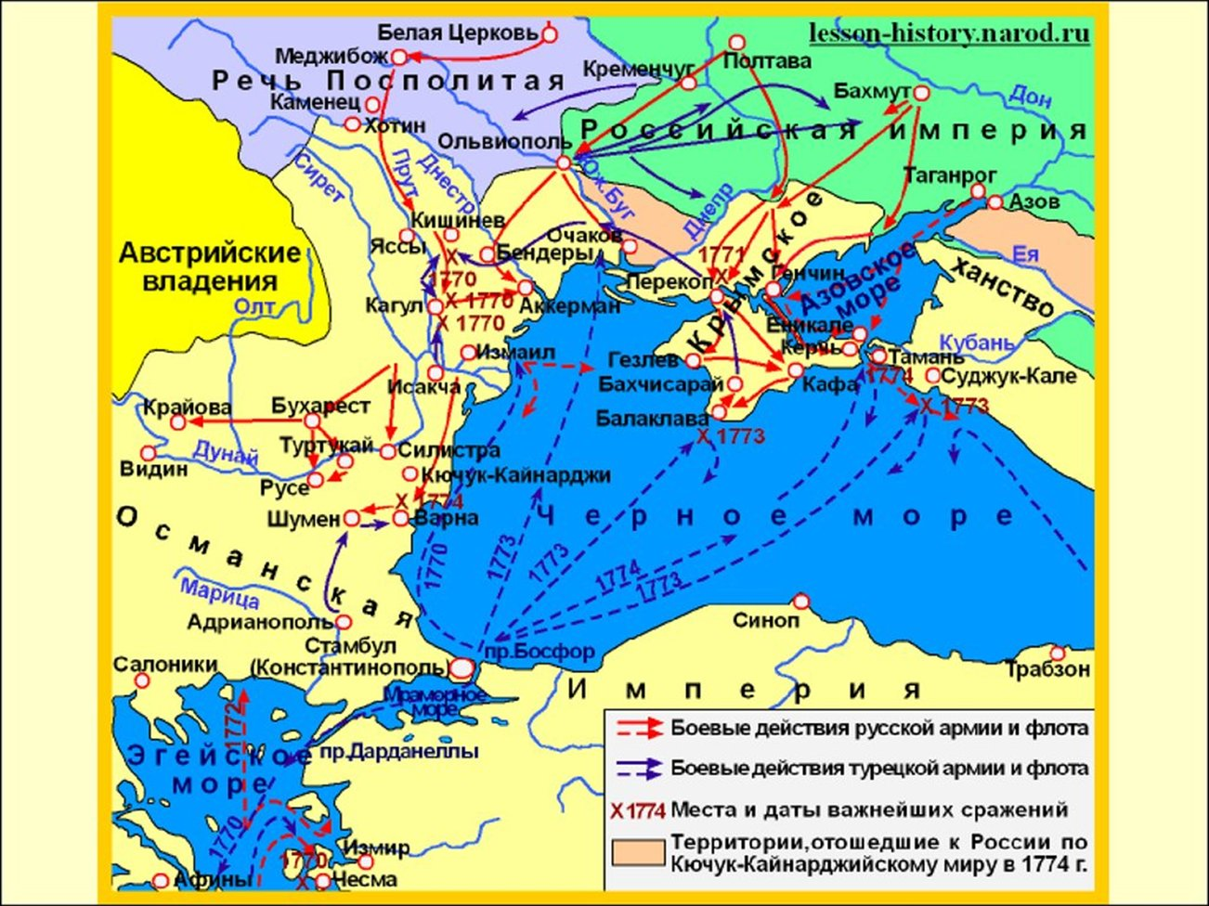
Русско-турецкая война 1768 – 1774 гг.
Победа России.
Кючук-Кайнарджийский мир:
Крым стал независимым от турок.
Присоединили г. Керчь, крепость Еникале.
Получили право на флот в Черном море.
Контрибуция со стороны Турции.
Поражение в войне показало необходимость реформ.
100ballnik.com

Slide 11
Термины
Контрибуция - платежи, налагаемые на проигравшее государство в пользу государства-победителя.
Протекторат (лат. protector - покровитель) - форма межгосударственных отношений, при которой одно государство находится под защитой (в первую очередь, военной) другого государства.
100ballnik.com

Slide 12
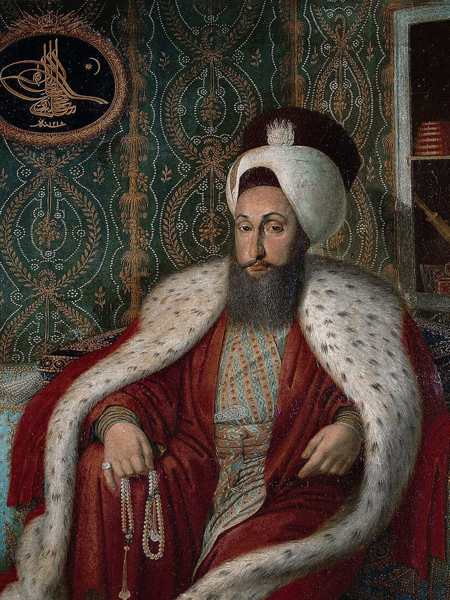
Селима III (1789–1807 гг.)
Изъял земли у тех, кто уклонялся от военной службы.
Создал новый корпус регулярной армии по европейскому образцу.
Открыл военно-инженерное училище.
Провел преобразования на флоте.
100ballnik.com

Slide 13
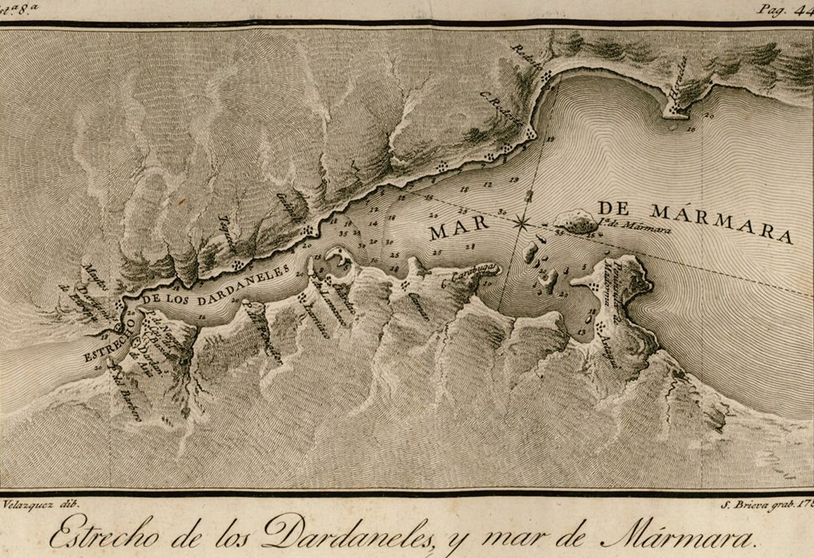
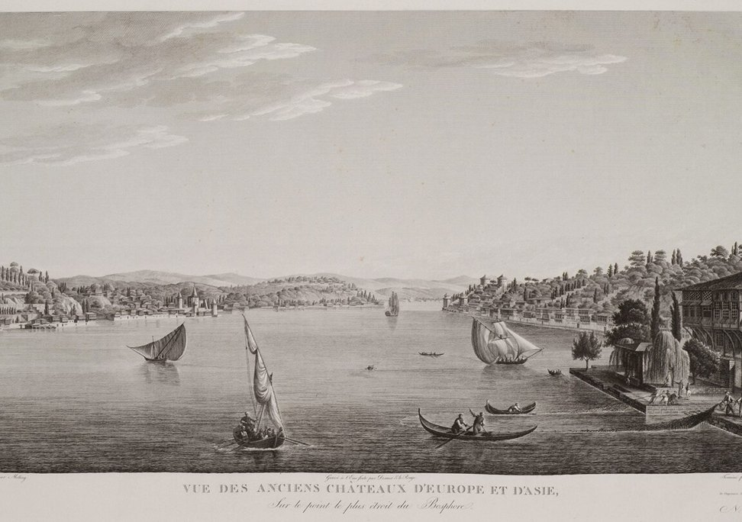
2. Восточный вопрос
- комплекс международных проблем второй половины XVIII - начала XX в., связанных с обострением соперничества европейских держав за влияние на Ближнем Востоке в условиях ослабления Османской империи и подъёма национально-освободительной борьбы подвластных ей народов.
100ballnik.com

Slide 14
Отношения с Россией по поводу контроля Черного моря и проливов Босфор и Дарданеллы
Отношения великих держав по поводу балканских территорий, входивших в Турцию
Восточный вопрос
Национально-освободительное движение нетурецких народов
100ballnik.com

Slide 15
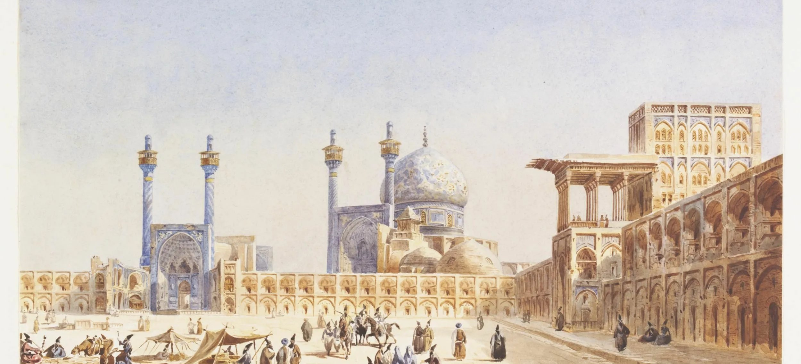
3. Конец Сефевидов. Иран (Персия)
100ballnik.com

Slide 16
В начале XVIII в. Иран (Персия), переживал трудные времена.
Причины упадка
Развитие морской торговли вокруг Африки снизило значение прежних сухопутных путей, соединявших Индию со странами Европы и проходивших через Иран.
Иранские шёлк-сырец, ковры, высококачественные кожи продолжали оставаться достаточно привлекательными для европейцев, но торговля этими товарами к XVIII в. перешла в их руки.
Доходы шахской казны сокращались, шахи повышали налоги с крестьян, тем самым их разоряя.
100ballnik.com

Slide 17
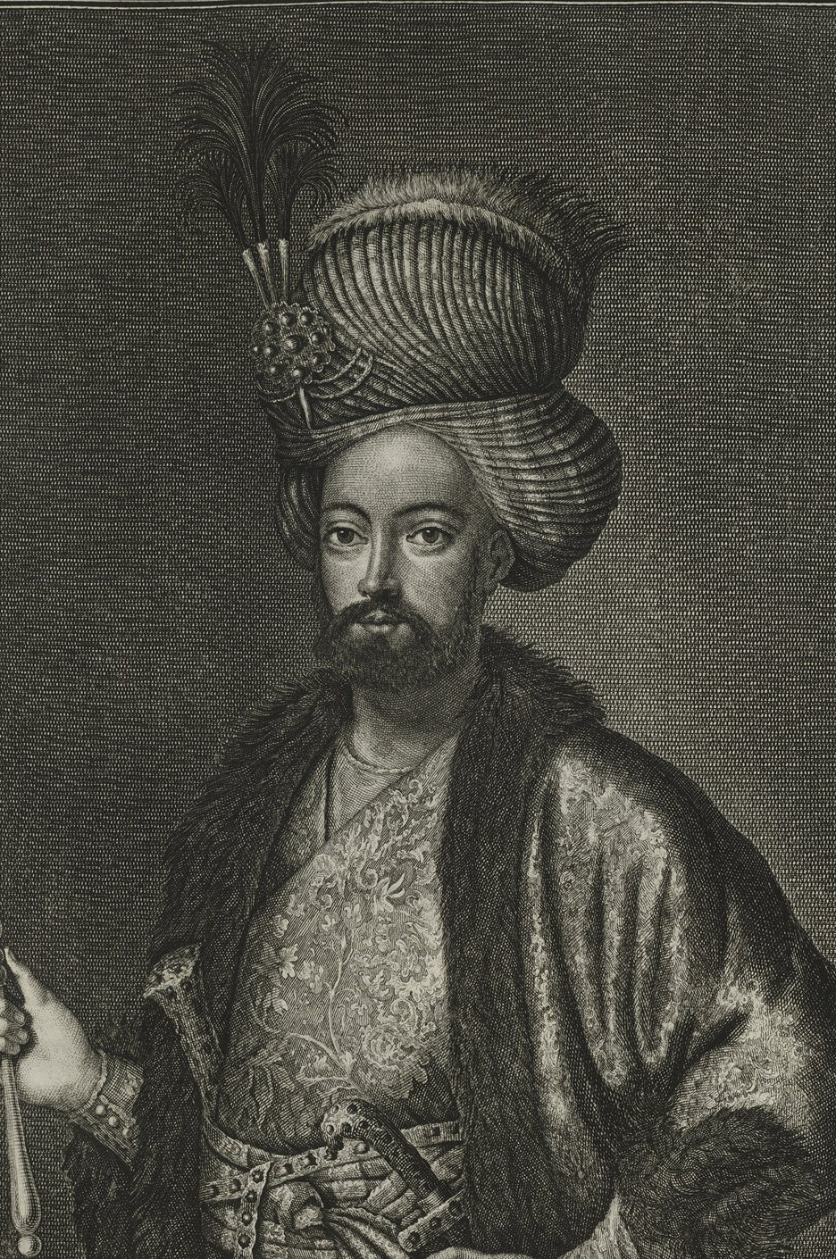
Центральная власть ослабела. Начались мятежи.
В 1722 г. умер последний из Сефевидов, обладавший реальной властью.
Значительную часть Ирана захватили кочевые племена афганцев, а западные и северные области - Турция.
100ballnik.com

Slide 18
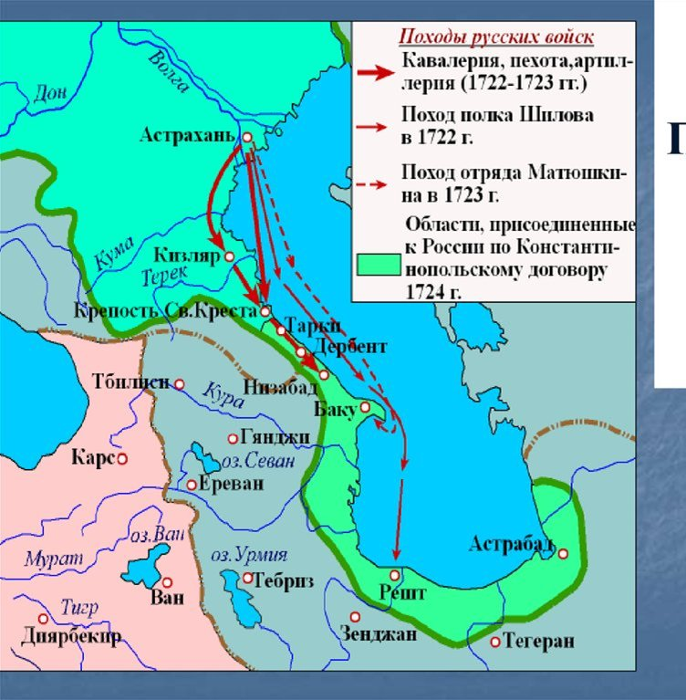
В 1722 г. русский император Пётр I в Персидский поход.
Россия заняла часть побережья Каспийского моря с Дербентом и Баку, однако центральную часть Закавказья в 1723 г. захватила Турция, и Пётр отказался от дальнейшего продвижения.
Россия не могла контролировать приобретённое и в 1735 г. вернула Ирану все завоёванные земли с условием, что они не должны попасть под власть Турции.
100ballnik.com

Slide 19
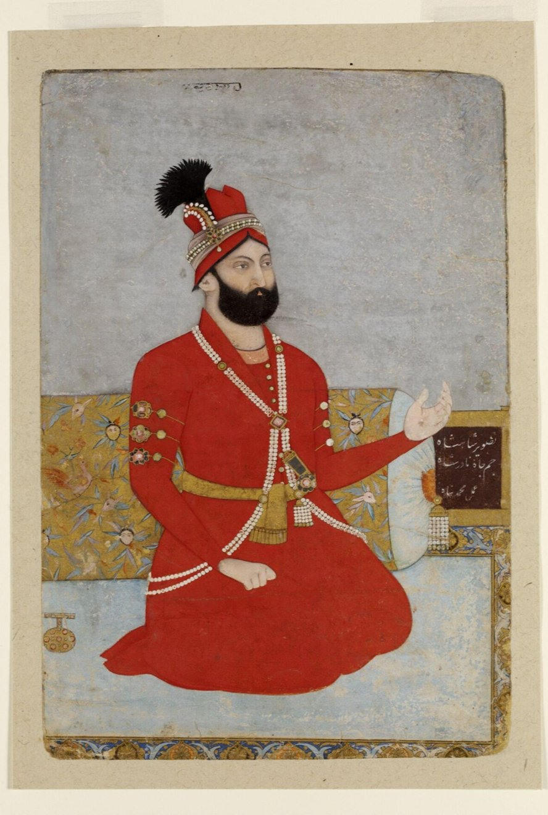
4. Надир-шах (1736-1747 гг.)
Изгнал дикие афганские племена.
Восстановил прежнюю границу с османами.
Основатель тюркской династии Афшаридов
Создал сильную армию, в которой важную роль играло огнестрельное оружие.
Присоединил Бухарское и Хивинское ханства, а также все индийские земли к западу от реки Инд.
100ballnik.com

Slide 20
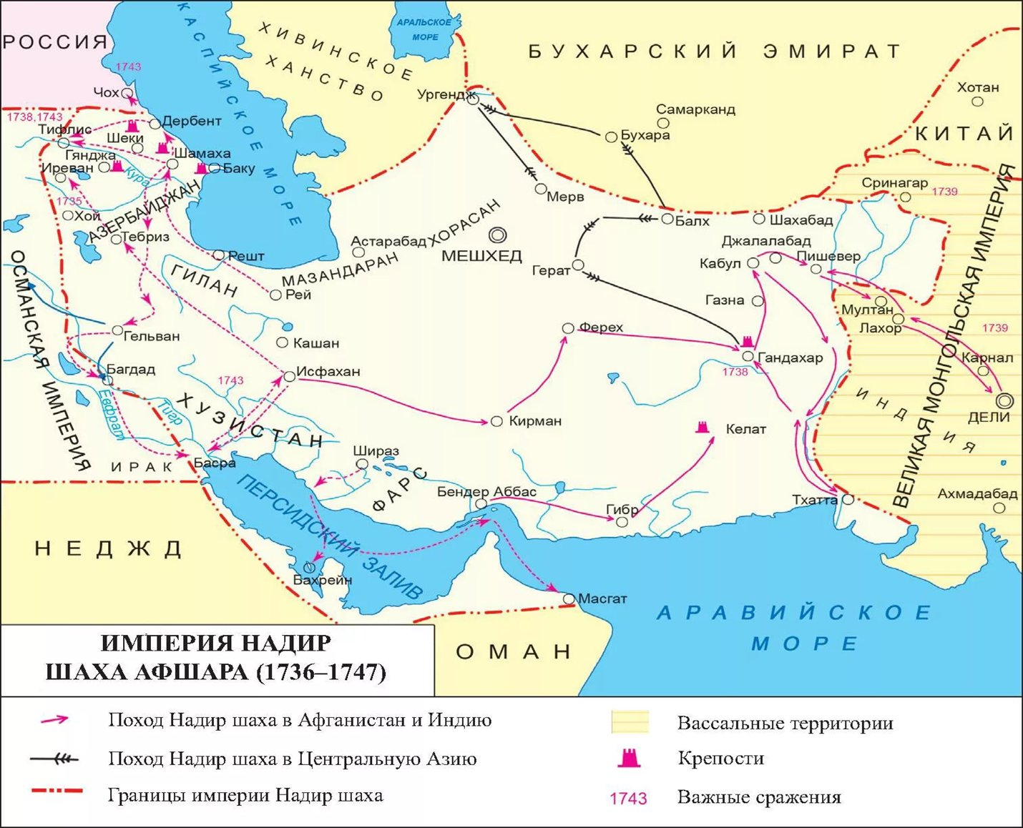
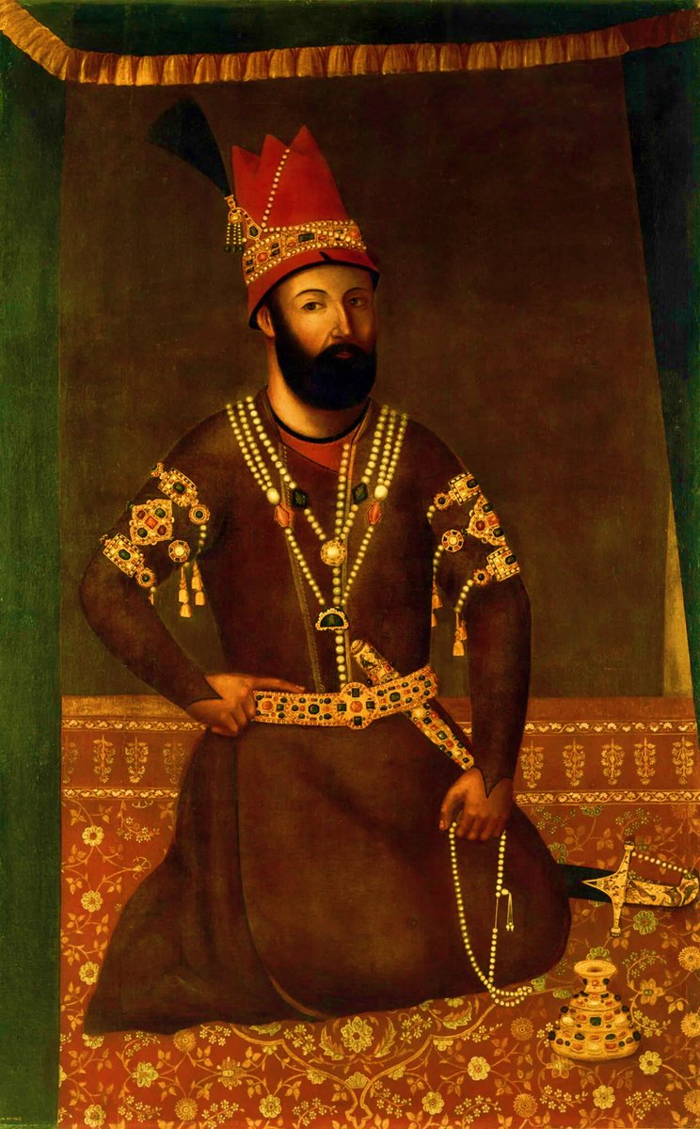
100ballnik.com

Slide 21
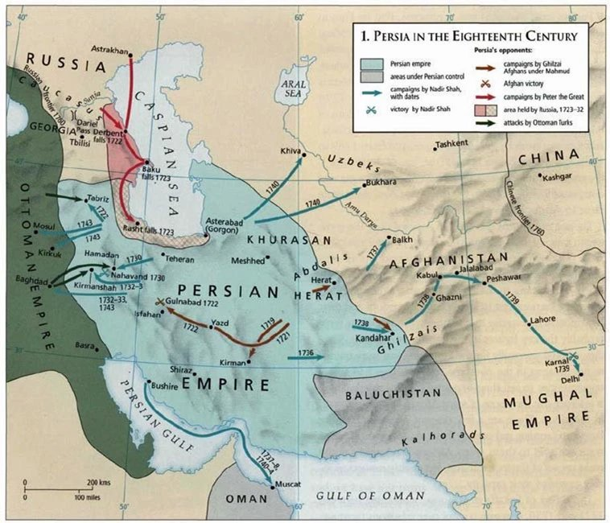
5. Иран во второй половине XVIII - начале XIX в.
В конце XVIII - начале XIX века Иран был феодальной монархией, где правители областей были фактически независимыми и часто не подчинялись центральному правительству
100ballnik.com

Slide 22
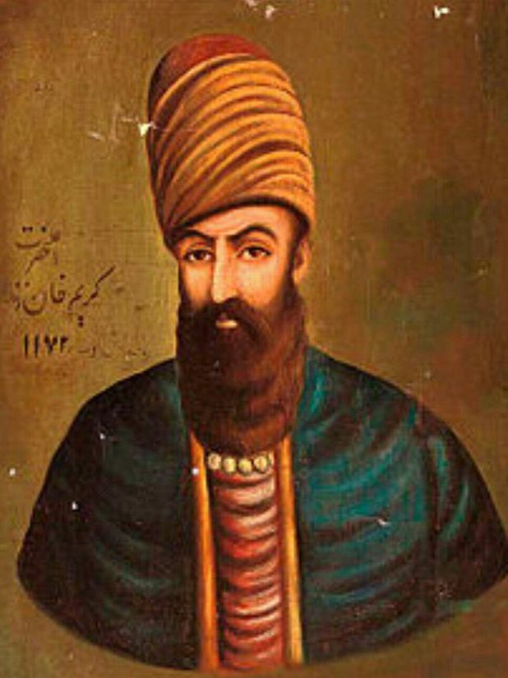
После смерти Надир-шаха в Иране вновь начались усобицы.
К 1760 г. большую часть Ирана (кроме северо-восточных областей) объединил под своей властью Керим-хан (1760–1779 гг.)
100ballnik.com

Slide 23
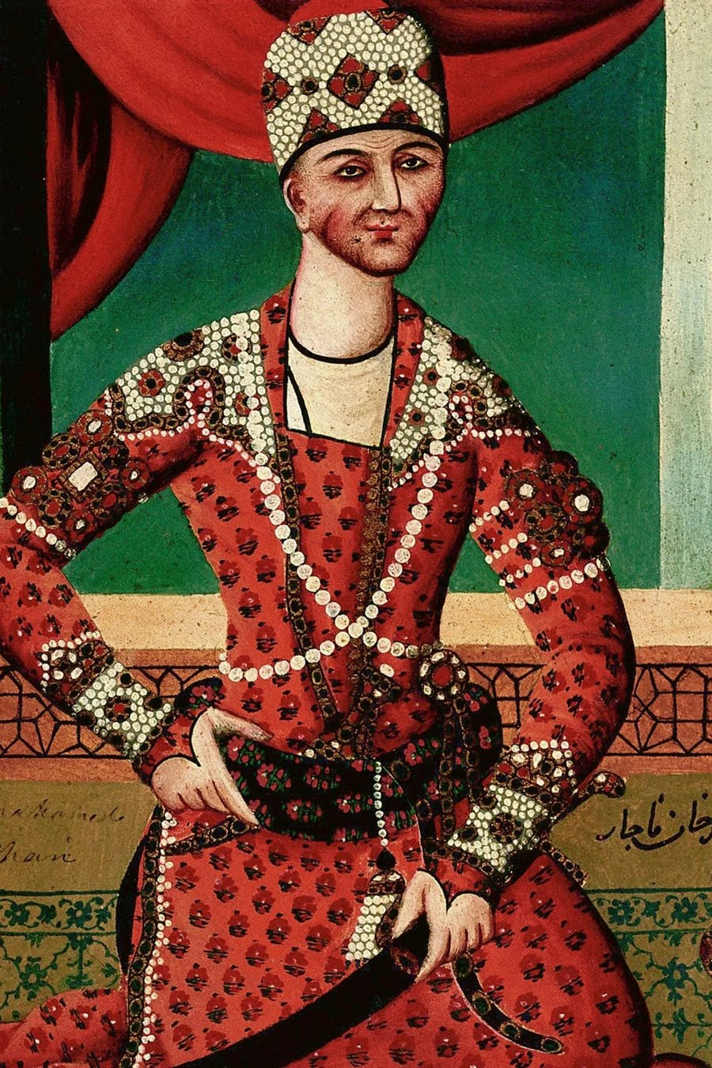
Ага Мохаммед-хан
(1789–1797 гг.)
Подчинил своей власти большую часть страны.
Его коронация в 1795 г. положила начало правлению династии Каджаров.
100ballnik.com

Slide 24
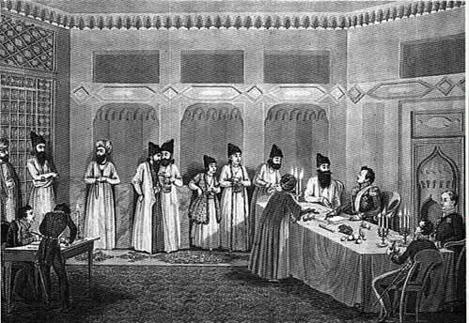
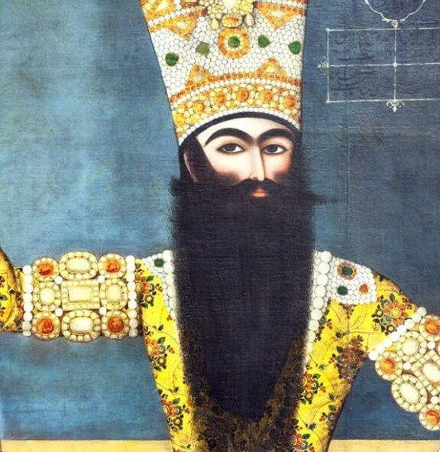
Экономика страны находилась в кризисе: низкая эффективность производства и постоянная нехватка средств заставляли власть увеличивать налоговое давление на подданных.
Иран стал объектом колониальной экспансии европейских держав. Был подписан ряд неравноправных договоров с Великобританией, Францией, Россией, позже - США.
В результате двух русско-иранских войн (1804–1813, 1826–1828) Иран вынужден был уступить России Закавказье и выплатить огромную контрибуцию.
100ballnik.com

Slide 25
Подведем итоги
В XVIII - начале XIX в. на фоне усиления европейских великих держав всё заметнее становилось отставание Османской империи. Она ещё была грозной силой, располагавшей огромными ресурсами, но постепенно превращалась в орудие в руках западных держав.
Одновременно ослабела и центральная власть в Иране, а попытки восстановить её приносили лишь временные успехи. Это привело к постепенной утрате страной самостоятельной роли в международной политике.
100ballnik.com

Slide 26
Мир
1718—1730 гг. —
Эпоха тюльпанов в Османской империи
1736—1747 гг. —
правление На-дир-шаха в Иране
1789—1807 гг. —
правление и реформы Селима III в Османской империи
100ballnik.com

Slide 27
Россия
1696—1725 гг. — реформы Петра I
1722—1723 гг. — Персидский поход Петра I
1740—1742 гг. — пребывание в России посольства Надир-шаха
1801—1825 гг. — царствование Александра I
100ballnik.com

